Slide 1
LADISLAV FUKS
LITERATURA V DOBĚ OKUPACE

Slide 2
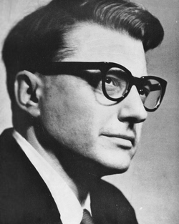
LADISLAV FUKS
autor psychologických próz
měl komplikovaný vztah s otcem, který byl despota = panovačný, krutý člověk
pracoval také jako kastelán na zámku Kynžvart
stal se sběratelem bizarností, např. koster zvířat
byl homosexuál, avšak oženil se s bohatou Italkou, ale na svatební hostině se
dal dohromady s číšníkem
v knihách se především zabývá obdobím druhé světové války a tematikou
holokaustu, tvorba má často autobiografické rysy = ovlivněno tím, co sám
zažil např. vztah k otci, zážitky z okupace
v jeho knihách se často setkáme s grotesknem = komično, něco směšného a
absurditou = nesmyslnost a tématem střetu člověka se zlem
debutoval románem Pan Theodor Mundstock, dále se proslavil hororovou
novelou Spalovač mrtvol, která byla také úspěšně zfilmována

Slide 3
SPALOVAČ MRTVOL
NASKENUJ QR KÓD, PŘEČTI SI DĚJ KNIHY A VE DVOJICÍCH/MAX. SKUPINÁCH PO 3 ZAKRESLI PŘÍBĚH SPALOVAČE MRTVOL JAKO KOMIKS. POUŽIJ VŠECHNYA OKÉNKA

Slide 4
UKÁZKA A ÚKOLY

Slide 5
